Slide 1
Báo cáo cuối kỳ Môn: Lập trình web Giảng viên : Lê Phi Hùng
Đề tài: Website hỗ trợ về địa điểm ẩm thực
Khóa: K20
Thành viên:
Triệu Anh Thư – 20130422
Đỗ Minh Phú - 20130365

Slide 2
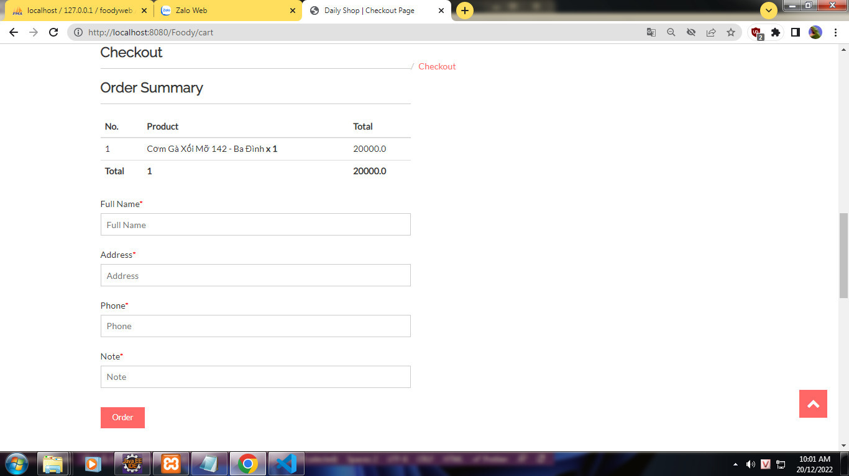
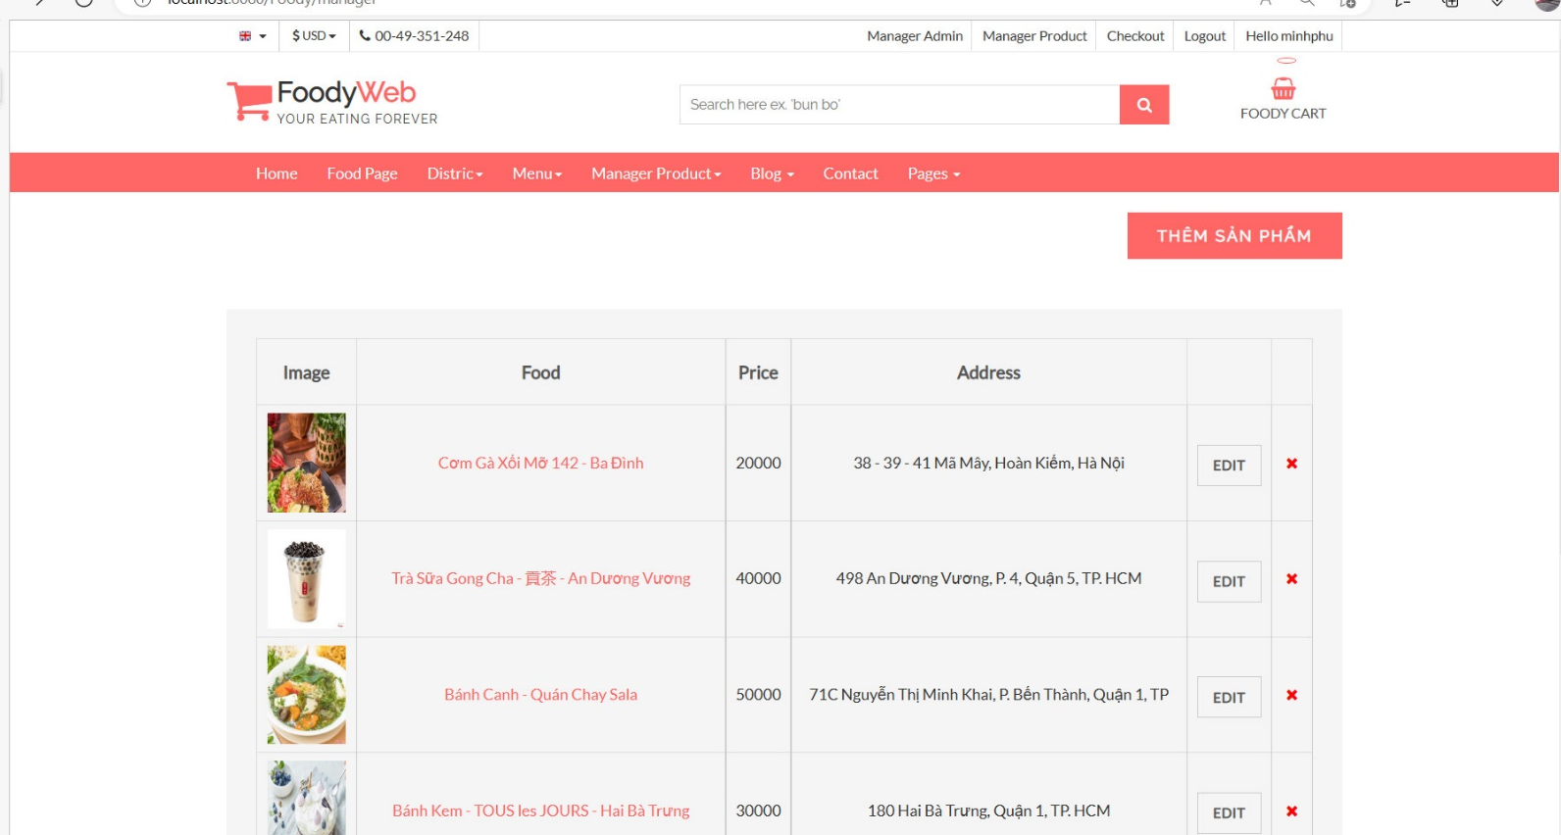
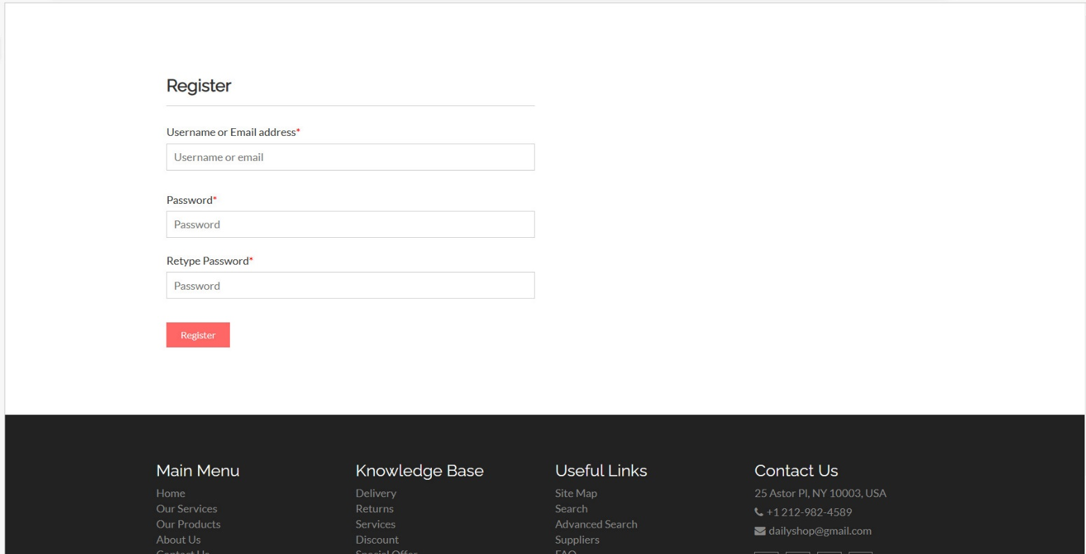
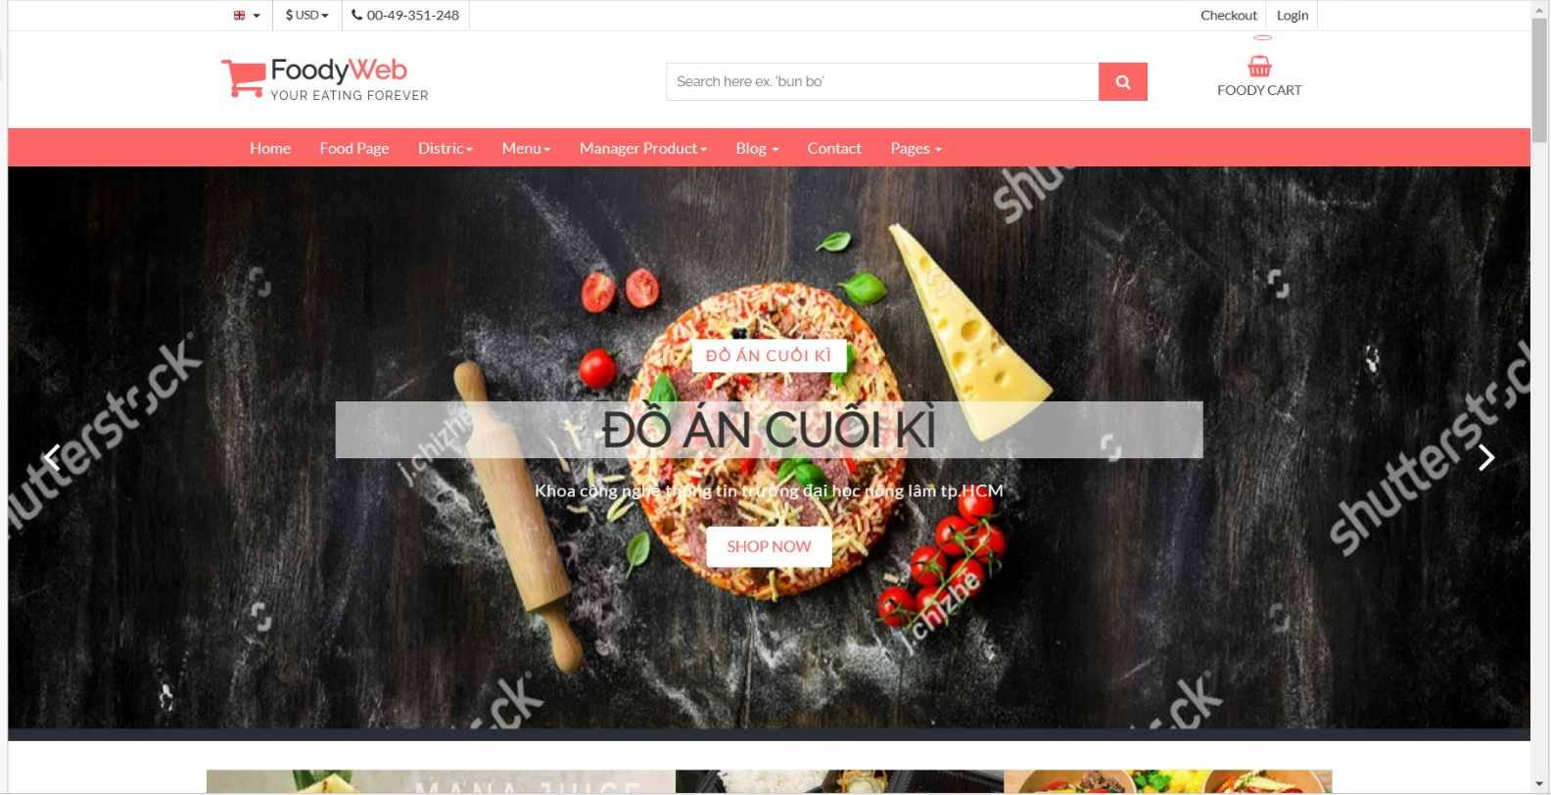
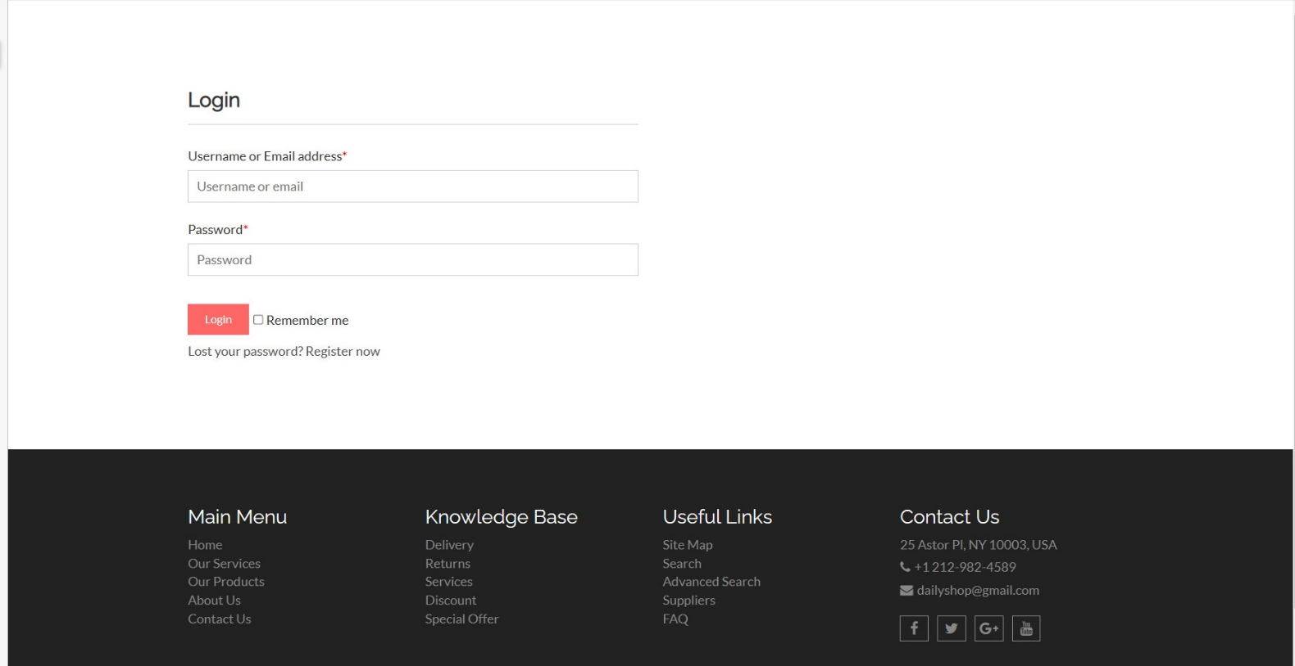
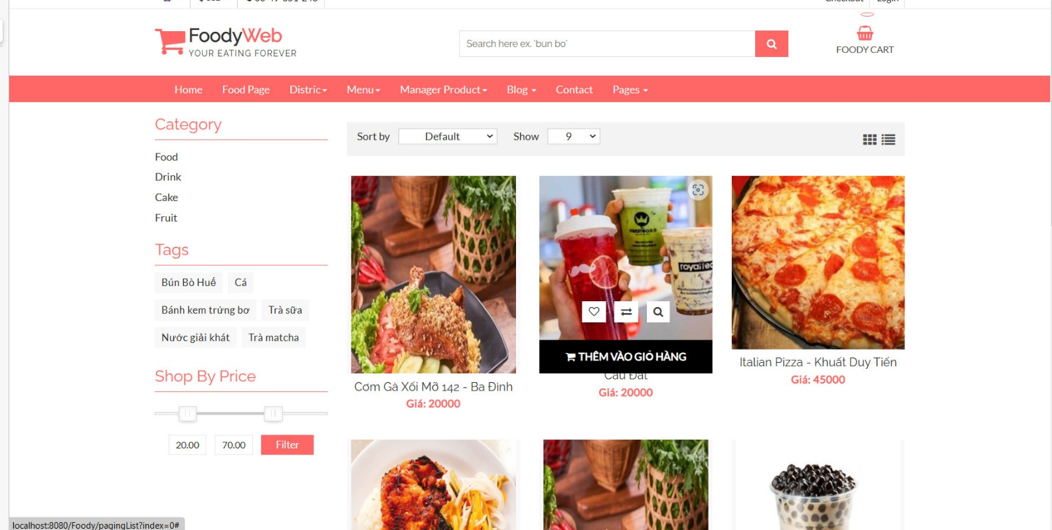
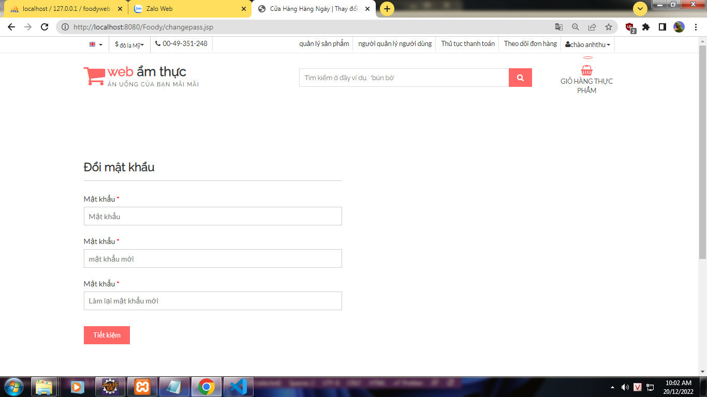
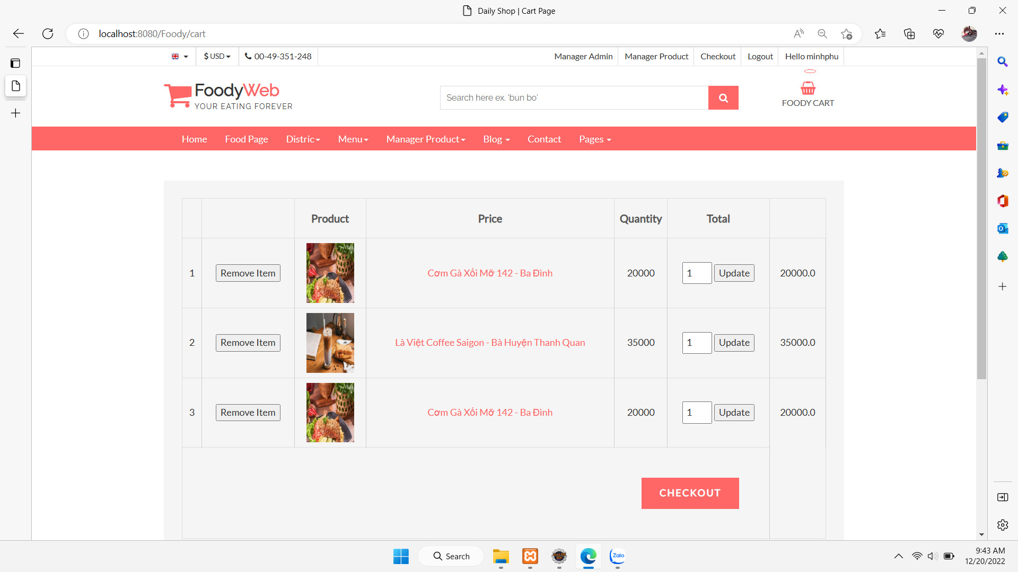
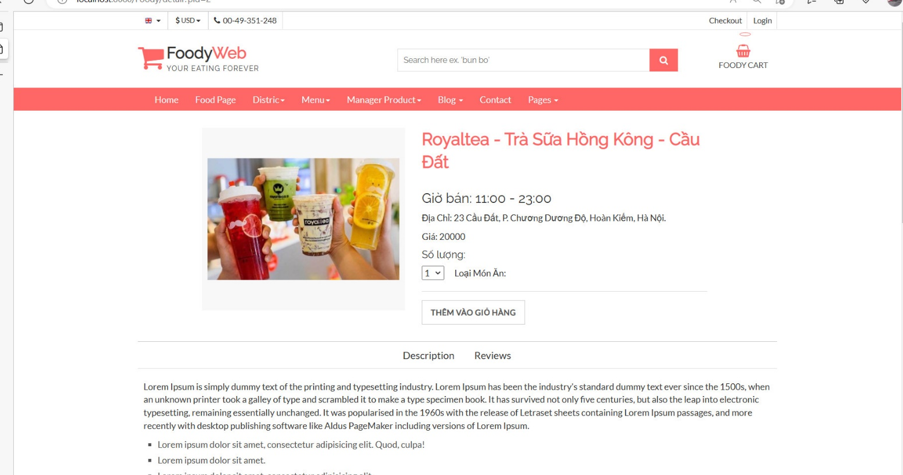
Trang web bao gồm:
Trang chủ
Trang đăng nhập
Trang đăng kí
Trang đổi mật khẩu
Trang quên mật khẩu
Trang thông tin món ăn
Trang thông tin chi tiết món ăn
Trang giỏ hàng
Trang thanh toán
Trang Admin
Trang Người bán

Slide 3
Trang web bao gồm chức năng:
Đỗ Minh Phú
Kết nối cơ sở dữ liệu
Đăng nhập
Đăng ký
Tìm kiếm
Phân trang
Phân loại sản phẩm
Đa ngôn ngữ
Admin: quản lý sản phẩm
Người bán: quản lý sản phẩm
Triệu Anh Thư
Giỏ hàng
Thanh toán
Đăng xuất
Thay đổi mật khẩu
Quên mật khẩu
Admin: quản lý người dùng

Slide 4
Trang web bao gồm kĩ thuật:
JDBC
Vadication
Database
JSP
Boststrap
Security
Fillter
Jquery
JSTL
Session

Slide 5

Người dùng (User)
Có những chức năng:
1. Xem sản phẩm
2. Đặt hàng
3. Đăng ký tài khoản
4. Đăng nhập tài khoản

Slide 6
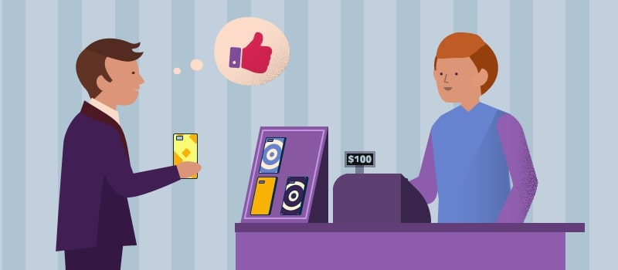
Người bán hàng (Manager Product)
Có những chức năng:
1. Chức năng tương tự người dùng bình thường.
2. Chức năng quản lý sản phẩm với các tác vụ thêm, sửa, xóa, cập nhật.

Slide 7
Người quản trị(Admin)
Có những chức năng:
1. Chức năng tương tự người dùng bình thường.
2. Chức năng quản lý sản phẩm với các tác vụ thêm, sửa, xóa, cập nhật.
3. Chức năng quản lý toàn bộ người dùng với các tác vụ thêm, sửa, xóa, cập nhật.

